Slide 1
Progettazione disciplinare Primo Biennio liceo Scientifico: Scienze Applicate
Gruppo: LeposeX
Docente: Filomena Ferrucci

Slide 2
Indice
Introduzione
Finalità
Situazione di partenza delle classi
Obiettivi di competenza
Contenuti del programma
Moduli interdisciplinari
Metodologie
Strutumenti Didattici
Modalità e griglia di valutazione
Competenze trasversali di cittadinanza
Razionale scelte fatte

Slide 3
Introduzione
In questa presentazione andremo ad illustrare quelle che sono le progetazzioni disciplinari pensate per il primo biennio di un liceo scientifico indirizzio scienze applicate;
Di seguito analizzeremo ogni sezione dei due documenti, spiegando le scelte che abbiamo effettuato; ciò avverrà particolarmente per quanto riguarda gli obiettivi formativi e la programmazione disciplinare.
Iniziamo quindi discutendo delle finalità, ovvero gli obiettivi specifici di apprendimento.

Slide 4
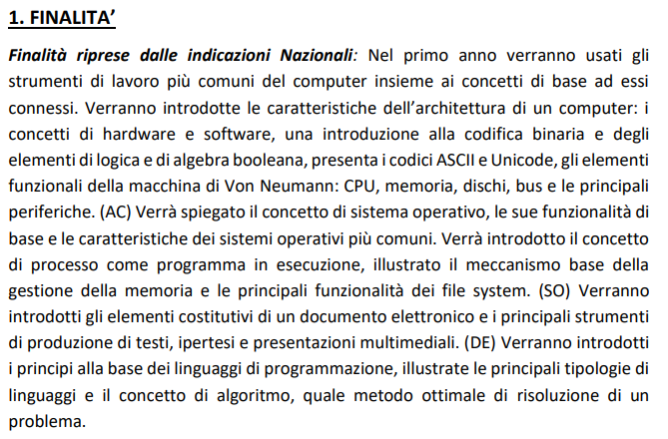
Finalità | 1
Le finalità che abbiamo inserito nella programmazione, sono state prelevate dagli obiettivi specifici delle indicazioni nazionali; le uniche modifiche presenti riguardano la loro divisione a seconda dei temi trattati dai due anni;
Qui di fianco sono raffigurate le finalità del primo anno:
Come si può notare vengono trattati i temi che riguardano i sistemi operativi, l’hardware il software, la trasmissione delle informazioni, i fogli di testo e multimediali e un’introduzione alla programmazione.

Slide 5
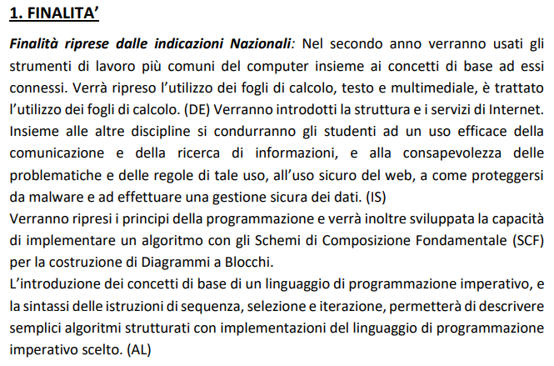
Finalità | 2
Le finalità che abbiamo inserito nella programmazione, sono state prelevate dagli obiettivi specifici delle indicazioni nazionali; le uniche modifiche presenti riguardano la loro divisione a seconda dei temi trattati dai due anni;
Qui di fianco sono raffigurate le finalità del secondo anno:
In questo caso invece sono presenti gli obiettivi riguardanti l’utilizzo dei fogli di calcolo, le reti e la sicurezza su internet; le strutture della programmazione (Diagrammi a blocchi, SCF) e costrutti della stessa.

Slide 6
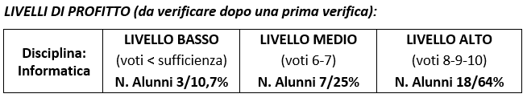
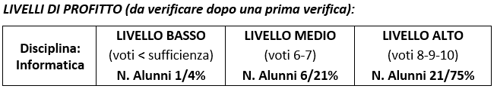
Situazione di Partenza delle classi
Per quanto riguarda la situazione di partenza, abbiamo pensato, oltre a dare i nostri pareri sulla situazione generale di come si presenta la classe, di effettuare un «test di ingresso» composto di 25 domande a scelta multipla e 5 domande aperte, con valore rispettivamente del 60% e il 40% sulla valutazione;
La difficoltà della prova per il primo anno è stata definita come:
Mentre per il secondo anno come:
Abbiamo inoltre immaginato che tra i due anni sia aumentato l’interesse per le materia, ottenendo quindi le seguenti percentuali:

Slide 7
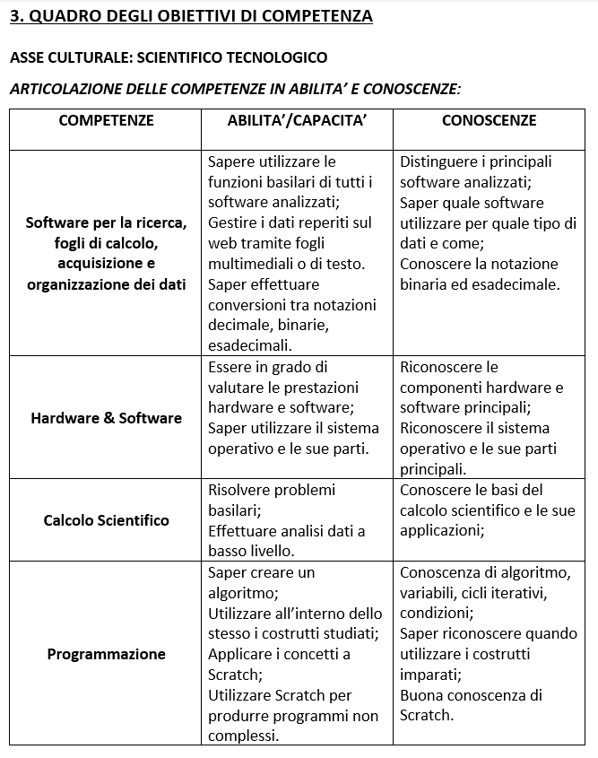
Obiettivi di Competenza | 1
Come si poteva già evincere dalle finalità, per il primo anno abbiamo deciso di trattare gli argomenti di cui a lato;
Per quanto riguarda le motivazioni in dettaglio per le nostre scelte procederemo a fornirle nelle slide finali;

Slide 8
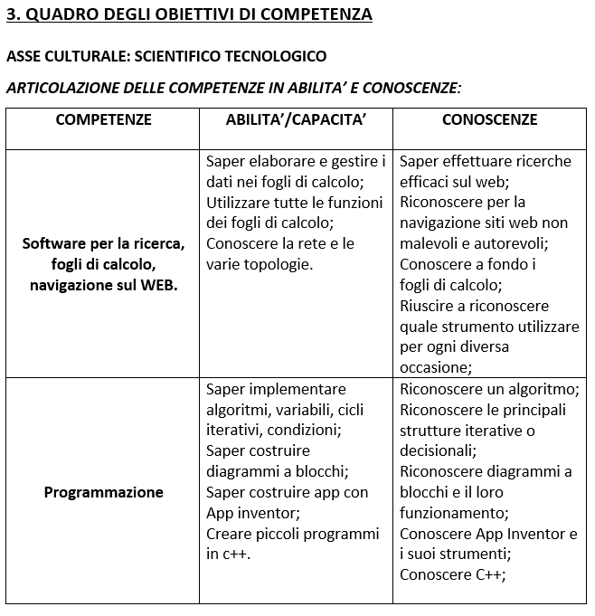
Obiettivi di Competenza | 2
Per il secondo anno invece abbiamo deciso di trattare gli argomenti di cui a lato;
Anche qui per quanto riguarda le motivazione in dettaglio per le nostre scelte procederemo a fornirle nelle slide finali;

Slide 9
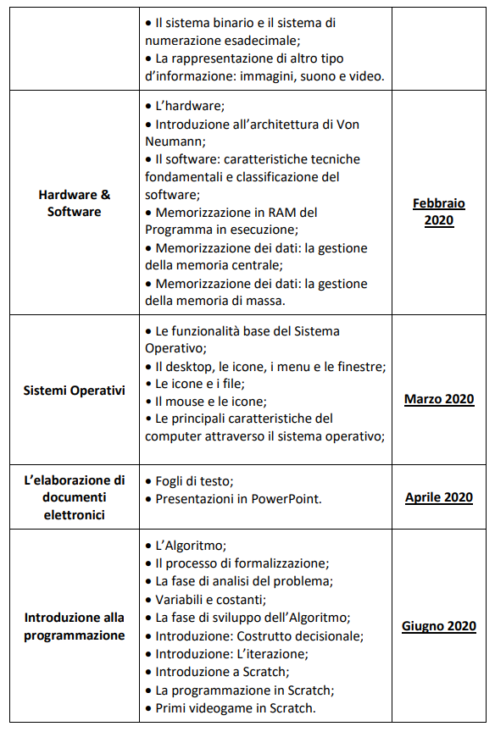
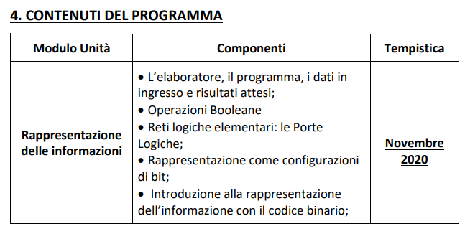
Contenuti del programma | 1
Questi di seguito sono i contenuti del programma del primo anno del liceo scientifico: scienze applicate, secondo noi:

Slide 10
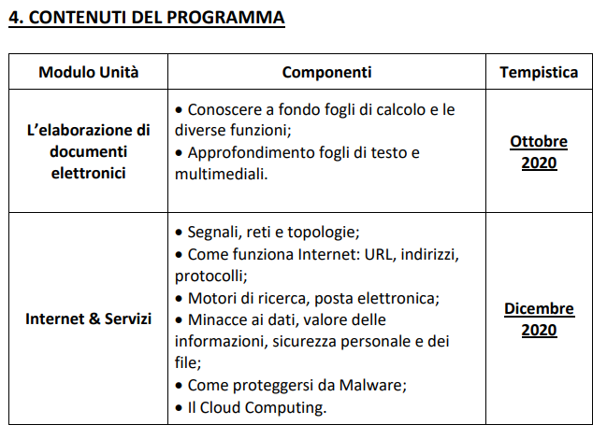
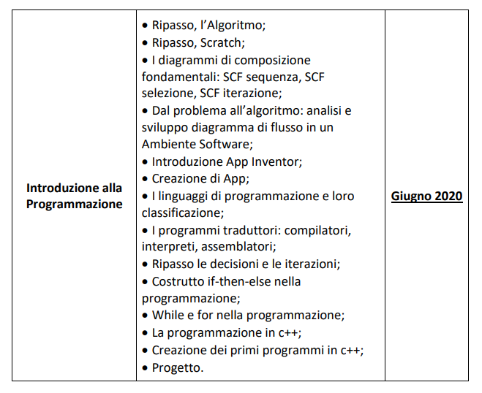
Contenuti del programma | 2
Questo è invece il programma con i contenuti del secondo anno secondo le decisioni e le scelte da noi prese, come già ribadito in precedenza alla fine della presentazione andremo a spiegare le motivazioni delle stesse, che ci hanno portato ad effettuare questa tipologia di suddivisione.

Slide 11
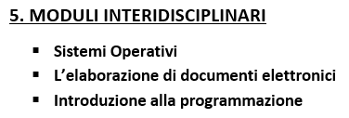
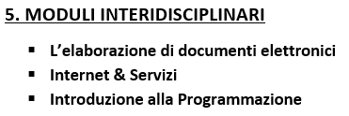
Moduli Interdisciplinari
Per il primo anno abbiamo pensato che i seguenti moduli potessero essere trattati come interdisciplinari:
Mentre per il secondo:
In Generale abbiamo pensato a questi moduli come interdisciplinari, poiché sono quelli che più si integrano con gli altri insegnamenti; basta pensare alle presentazioni PowerPoint, alle ricerche di specifici approfondimenti o argomenti on-line, o alla creazione di programmi che comprendano conoscenza di scienze, geografia, storia, ecc.

Slide 12
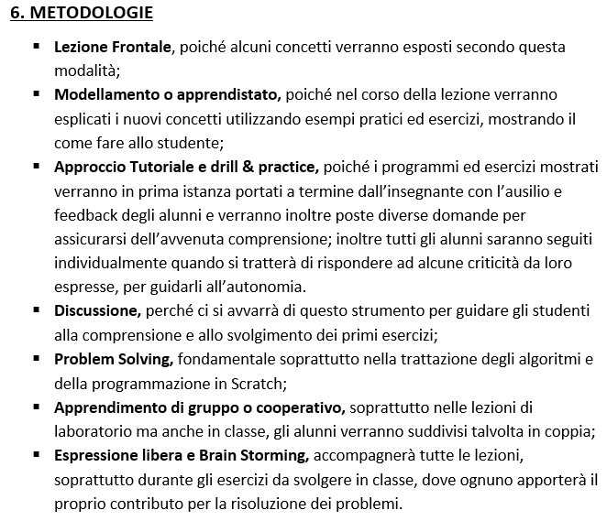
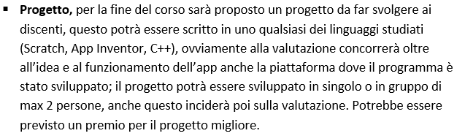
Metodologie didattiche
Per entrambi gli anni abbiamo pensato alle seguenti metodologie didattiche:
In aggiunta per il secondo anno abbiamo aggiunto anche la metodologia progetto, come previsto dal piano di studi:

Slide 13
Strumenti Didattici
Per il testo adottato abbiamo ritenuto appropriato «Informatica App»;
Poi per altri eventuali sussidi didattici o testi di approfondimento, questi verranno forniti dal docente; in particolare per quanto riguarda il materiale per App Inventor durante il secondo anno;
Per le attrezzature e spazi didattici utilizzati abbiamo proposto ovviamente il laboratorio di Informatica con uso di PC;
Potrebbero inoltre essere fornite slide o altro materiale di supporto.

Slide 14
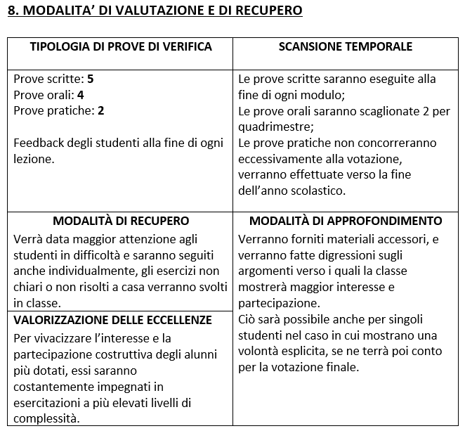
Modalità di valutazione
Di fianco sono illustrate le modalità di valutazione e recupero, le modalità risultano essere simili per entrambi gli anni;
L’unico cambiamento sostanziale si ritrova nelle tipologie di prove di verifica; per il secondo anno infatti le prove scritte non sono più effettuate tutte a fine modulo, ma 3 di queste riguardano il solo modulo programmazione; Viene aggiunto inoltre una prova pratica ed il progetto che si terrà a fine anno.

Slide 15
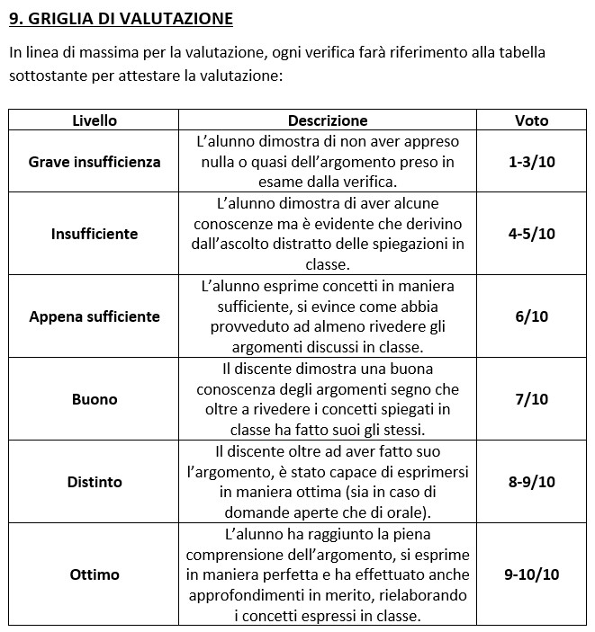
Griglia di Valutazione
La griglia di valutazione a cui abbiamo pensato è la stessa per entrambi gli anni ed è quella raffigurata qui di fianco;

Slide 16
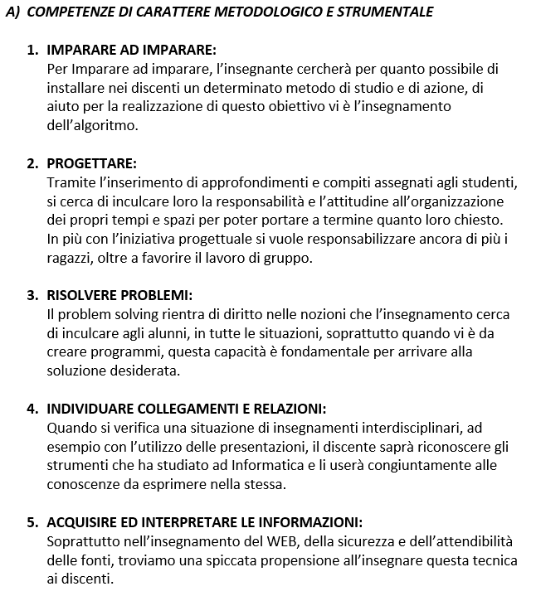
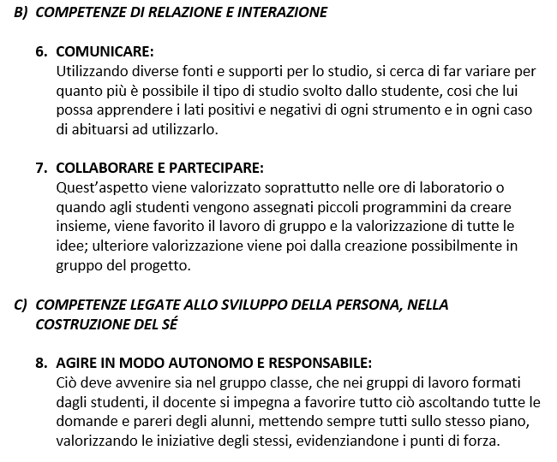
Competenze trasversali di cittadinanza
Di seguito sono mostrate le competenze trasversali di cittadinanza, quelle qui rappresentate sono relative al secondo anno, ma l’unica differenza col primo è quella derivativa dall’iniziativa progettuale.

Slide 17
Razionale scelte fatte | 1
La maggior parte delle nostre scelte si basa sul presupposto di voler dare ampio spazio alla programmazione, perché pensiamo sia ciò che più può stimolare l’interesse da parte dei discenti, nonché ciò che più abbia effetti positivi sul loro sviluppo in termini di competenze trasversali;
A questo scopo abbiamo pensato di inserire nel programma del primo anno la maggior parte dei moduli che conducono poi ad avere un background per affrontare la programmazione; abbiamo quindi il modulo concernente la rappresentazione delle informazioni, quello hardware e software e la parte riguardante i sistemi operativi;
Tutti questi argomenti sono affrontati in modo completo, al fine di far entrare gli studenti all’interno del mondo dell’informatica, dal livello più basso a quello alto;

Slide 18
Razionale scelte fatte | 2
Trattiamo poi l’elaborazione dei fogli di testo e multimediali; abbiamo pensato di trattare estensivamente queste due parti di programma e di non trattare i fogli di calcolo per farlo poi più in dettaglio nel corso del secondo anno, poiché riteniamo sia la parte che più debba interessare degli studenti di liceo scientifico: scienze applicate; Abbiamo quindi deciso di dedicare un intero mese nel corso del secondo anno a questo proposito.
Termina il primo anno l’introduzione alla programmazione, a questo proposito abbiamo pensato di introdurre il concetto di algoritmo, variabili, iterazioni e costrutti decisionali; ma senza scendere in dettaglio, desideriamo fornire le conoscenze essenziali per far si che gli studenti inizino ad entrare nel mondo della programmazione e possano comporre i primi programmini in Scratch.

Slide 19
Razionale scelte fatte | 3
Per il secondo anno abbiamo quindi deciso di focalizzarci quasi esclusivamente sulla programmazione, però prima di arrivare a trattare estensivamente la stessa abbiamo provveduto a dare un background estensivo sui fogli di calcolo, come accennato in precedenza e a trattare in maniera massiccia l’internet, la sicurezza in rete e accennare al cloud computing;
La scelta di trattare la rete e la sicurezza nel corso del secondo anno è derivata dal volere alleggerire il carico del primo, già pregno di diversi concetti e questo modulo a nostro parere era l’unico che potesse essere spostato al secondo perché non presenta eccessivi legami con i temi trattati nel corso del primo anno; Siamo consci che sia fondamentale per gli studenti avere conoscenze di questo tipo già all’interno del primo anno, ma abbiamo ritenuto più opportuno introdurre: hardware software, i sistemi operativi e la trasmissione delle informazioni.

Slide 20
Razionale scelte fatte | 4
Dopo il primo quadrimestre in cui trattiamo quindi estensivamente questi moduli, il secondo è incentrato esclusivamente sulla programmazione;
Riprendiamo infatti tutti i concetti espressi nel corso del primo anno per approfondirli e introdurli in maniera più approfondita, insieme ad altre piattaforme come App Inventor e il linguaggio di programmazione C++;
Abbiamo pensato inoltre per la fine dell’anno di introdurre un progetto, da svolgere in singolo o in gruppo; pensiamo che questo sia il miglior modo per consolidare le competenze in possesso dagli studenti; infatti si tratta di un attività che richiede diverse conoscenze e abilità per poter essere portata a termine.

Slide 21
Razionale scelte fatte | 5
Il progetto può essere svolto in uno qualsiasi dei metodi di programmazione presentati agli studenti, Scratch, App inventor o C++; ovviamente la piattaforma sarà uno dei fattori da tenere in considerazione per effettuare poi la valutazione finale;
Abbiamo pensato di consentire la partecipazione in singolo o in gruppi di 2 persone e non più, per non facilitare troppo la competizione ai gruppi numerosi di 3 o più persone rispetto a quelli singoli e in modo da permettere a chiunque di avere una buona fetta di responsabilità all’interno del progetto, che a nostro parere verrebbe a mancare in gruppi più numerosi.

Slide 22
Razionale scelte fatte | 6
Diamo qui anche alcune motivazione riguardanti le metodologie di valutazione scelte; a nostro avviso, come vedremo, le prove scritte debbono essere effettuate alla fine dei moduli, ad eccezione del secondo anno, dove per la programmazione sono previste 3 prove scritte;
Le prove orale da noi previste sono 4, ma siamo propensi a valutare come tali anche ripetuti interventi di un determinato studente in classe; in questo modo pensiamo di alleggerire l’ansia che deriverebbe da un interrogazione orale e di avere una maggior consapevolezza della preparazione dello studente, che non sarà preparato solo nell’occasione in cui debba essere interrogato, ma nella totalità o quasi delle lezioni;

Slide 23
Razionale scelte fatte | 7
Per quanto riguarda le prove pratiche non vogliamo dare a queste un eccessivo potere valutativo nel corso del primo anno, perché siamo consci del fatto che gli studenti stanno entrando appena nel mondo e nell’ottica della programmazione, ma non vogliamo rinunciare completamente alle stesse, perché rappresentano in ogni caso un valido strumento aggiuntivo per aiutare nella valutazione ed esercitazione degli studenti.
Infine qualche parola per la griglia di valutazione, siamo del parere che le fasce individuate siano più che sufficienti per classificare gli studenti in maniera adeguata, ma solo un riscontro sul campo ci potrà fornire maggiori dettagli in questo senso.

Slide 24
Grazie per l’attenzione

